Slide 1
Python工程实训
主讲人：向飞

Slide 2
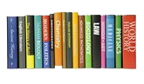
课程内容介绍
Python理论基础
1
Python模拟项目实践
2

Slide 3
入门介绍
数据类型
流程控制
1
基础理论
函数和类
模块和包
文件和IO
调试与异常

Slide 4

Python简介
Python发展
Python 的创始人是 Guido van Rossum。1989 年圣诞节期间，在阿姆斯特丹，Guido 为了打发圣诞节的无趣，决心开发一个新的脚本解释程序。做为 ABC 语言的一种继承。之所以选中 Python(大蟒蛇的意思)作为程序的名字，是因为他是一个 Monty Python 的飞行马戏团的爱好者。最近几年Python变得越来越流行。

Slide 5
Python入门
WEB 开发
爬虫
最火的 Python web 框架 Django, 支持异步高并发的 Tornado 框架，短小精悍的 flask、bottle等
爬虫领域，Python 几乎是霸主地位Scrapy、 Crawley 、BeautifuSoap、urllib 等，想爬啥就爬啥
应用领域
云计算
人工智能
目前最火最知名的云计算框架就是 OpenStack，Python 现在的火，很大一部分就是因为云计算。
现在开源了一些基于python的非常高效、成熟的AI框架，如TensorFlow、scikit-learn等， Python 作为 AI 时代头牌语言的位置基本确立
科学运算
自动化运维
Python 越来越适合于做科学计算、绘制高质量的 2D 和 3D 图像（NASA大量使用python进行复杂的科学计算）
python在服务器管理工具上非常丰富，配置管理(saltstack) 批量执行( fabric, saltstack) 监控(Zenoss, nagios 插件) 虚拟化管理( python-libvirt) 进程管理…

Slide 6

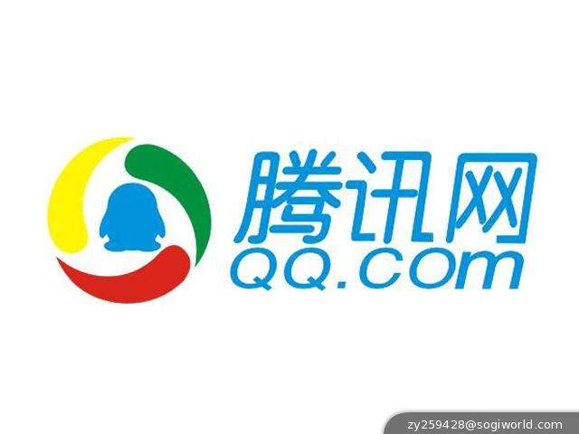
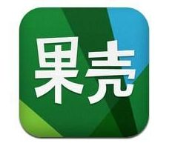






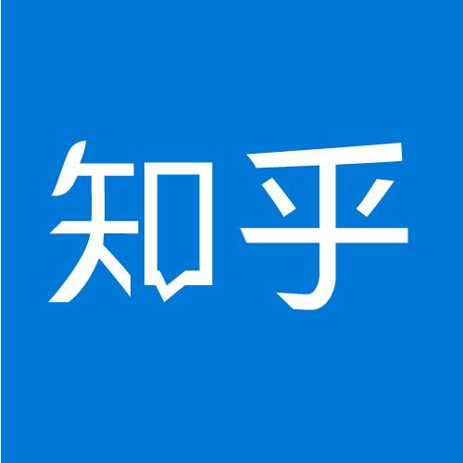



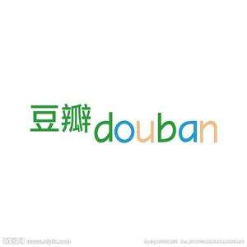
Python入门
Python市场

Slide 7
Python入门
开源： Python的使用和分发是完全免费的
语法优雅： Python采用强制缩进的方式使得代码具有极佳的可读性
解释性：Python编写的程序无需编译，可直接从源代码运
行程序。
类库：海量的库可以让你的想法“先有型，后有魂”
优点
可移植：python可以轻松移植到多个平台上
面向对象：Python既支持面向过程的函数编程也支持面向对象的抽象编程.

Slide 9
python入门
简单：能用plan A解决，就不用其他方案
Python设计哲学
明确：拒绝花哨语法，选择明确语法
优雅：清新简洁、可读性高

Slide 10
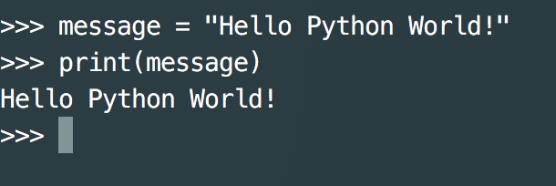
Python数据类型
Python变量
如下，我们添加了一个名为message的变量，并且存储了一个值——与变量相关联的信息。
在python中，变量的数据类型是根据赋值而决定的，不需要提前声明变量的数据类型。
Python变量命名
变量名只包含字幕、数字和下划线，且变量名不能以数字打头。
变量名中不能包括空格
不要将python关键字和函数名用作变量名。

Slide 11
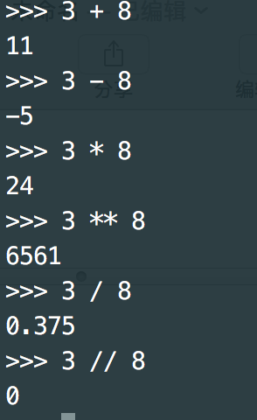
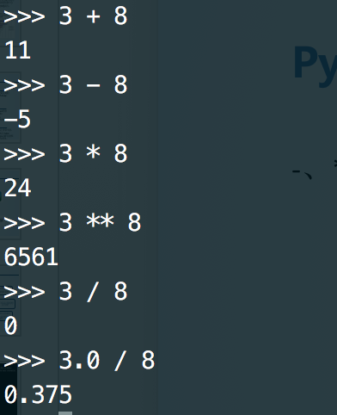
Python数据类型
Python整数类型
python中整数对应数学中的整数概念，其数值可以任意大（仅受限于内存大小），可以执行的算法有+、-、*、/ 以及一些其他操作
Python3
Python2

Slide 12
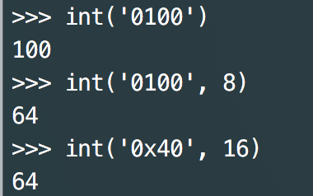
Python数据类型
Python整数进制转换
可以用字符串格式表达式转换成八进制、十六进制的字符串；
其中，二进制数以0b引导，八进制数以0o引导，十六进制则以0x引导

Slide 13
Python数据类型
Python整数运算
Python内置函数或操作符可以支持常见数学运算，甚至可以导入三方库如numpy，scipy、matplotlib等库实现复杂数学运算和可视化等。
语句、函数、方法 | 描述
+、-、*、/、//、% | 加、减、乘、除、地板除、求余
abs() | 求x的绝对值
pow(x,y) | 计算x的y次幂
divmod(x,y) | 计算x除以y的商和余数
x.is_integer() | 判断x是否是整数

Slide 14
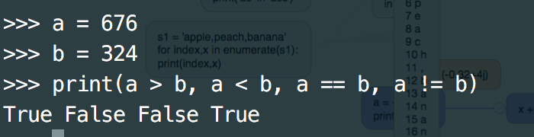
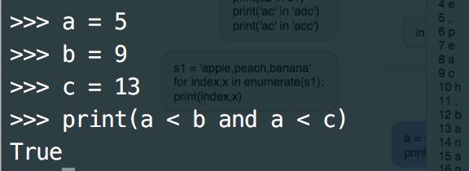
Python数据类型
Python布尔型
Python提供了3个逻辑操作符：and、or、not，和多个关系运算符 >、>=、<、<=、==、！= 可以将所有内置的数据类型转换为bool型。

Slide 15
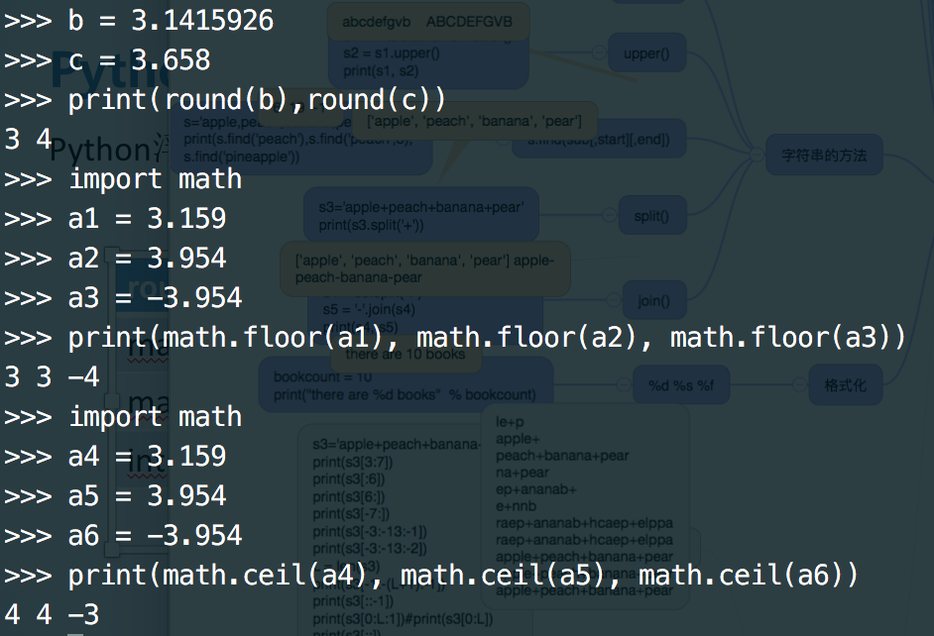
Python数据类型
Python浮点数
Python浮点数虽然类似于数学上的实数，但因计算机存储位数限制，浮点数仅是实数的子集。
round(x) | 对x四舍五入取整
math.floor(x) | 对x向负无穷方向取整
math.ceil(x) | 对x向正无穷方向取整
int(x) | 对x舍去小数取整

Slide 16
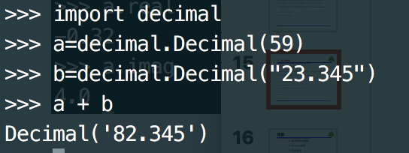
Python数据类型
Python 十进制精度
Decimal模块可以提供固定的十进制数，其精度可以由我们自己指定。要创建Decimal，必须先导入decimal模块。

Slide 17
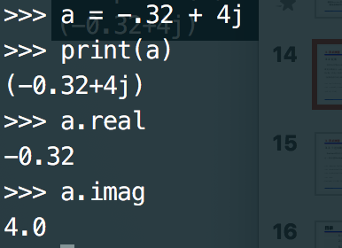
Python数据类型
Python 复数
复数由实数部分和虚数部分组成，一般形式为x+yj，其中的x是复数的实数部分，y是复数的虚数部分，这里的x和y都是实数。例如2+3j、0.1j、2+0j等。如果实数部分为0，就可以忽略。
复数的两个部分都以属性名的形式存在，分别为real与imag。

Slide 18
Python数据类型
Python 字符串
python中字符串是用引号括起来的字符的集合，可以用单引号、双引号、三引号来表示字符串
单引号 ‘’
‘Life means struggle’
双引号 “”
“What‘s your name?”
三引号 ‘’’ ’’’
‘’’ life is a song, sing the life rhythm and melody;
Life is a road, extend the footprint of the life and hope’’’

Slide 19
Python数据类型
Python 字符编码
计算机只能处理数字，需要将文字转为数字才能处理，这就涉及到字符编码（即将字符转换成数字）
常见的编码有：
ASCII编码（American Standard Code for Information Interchange）
GB2312编码（信息交换用汉字编码字符集）
Unicode编码（统一码、万国码、单一码）
UTF-8编码（8-bit Unicode Transformation Format）

Slide 20
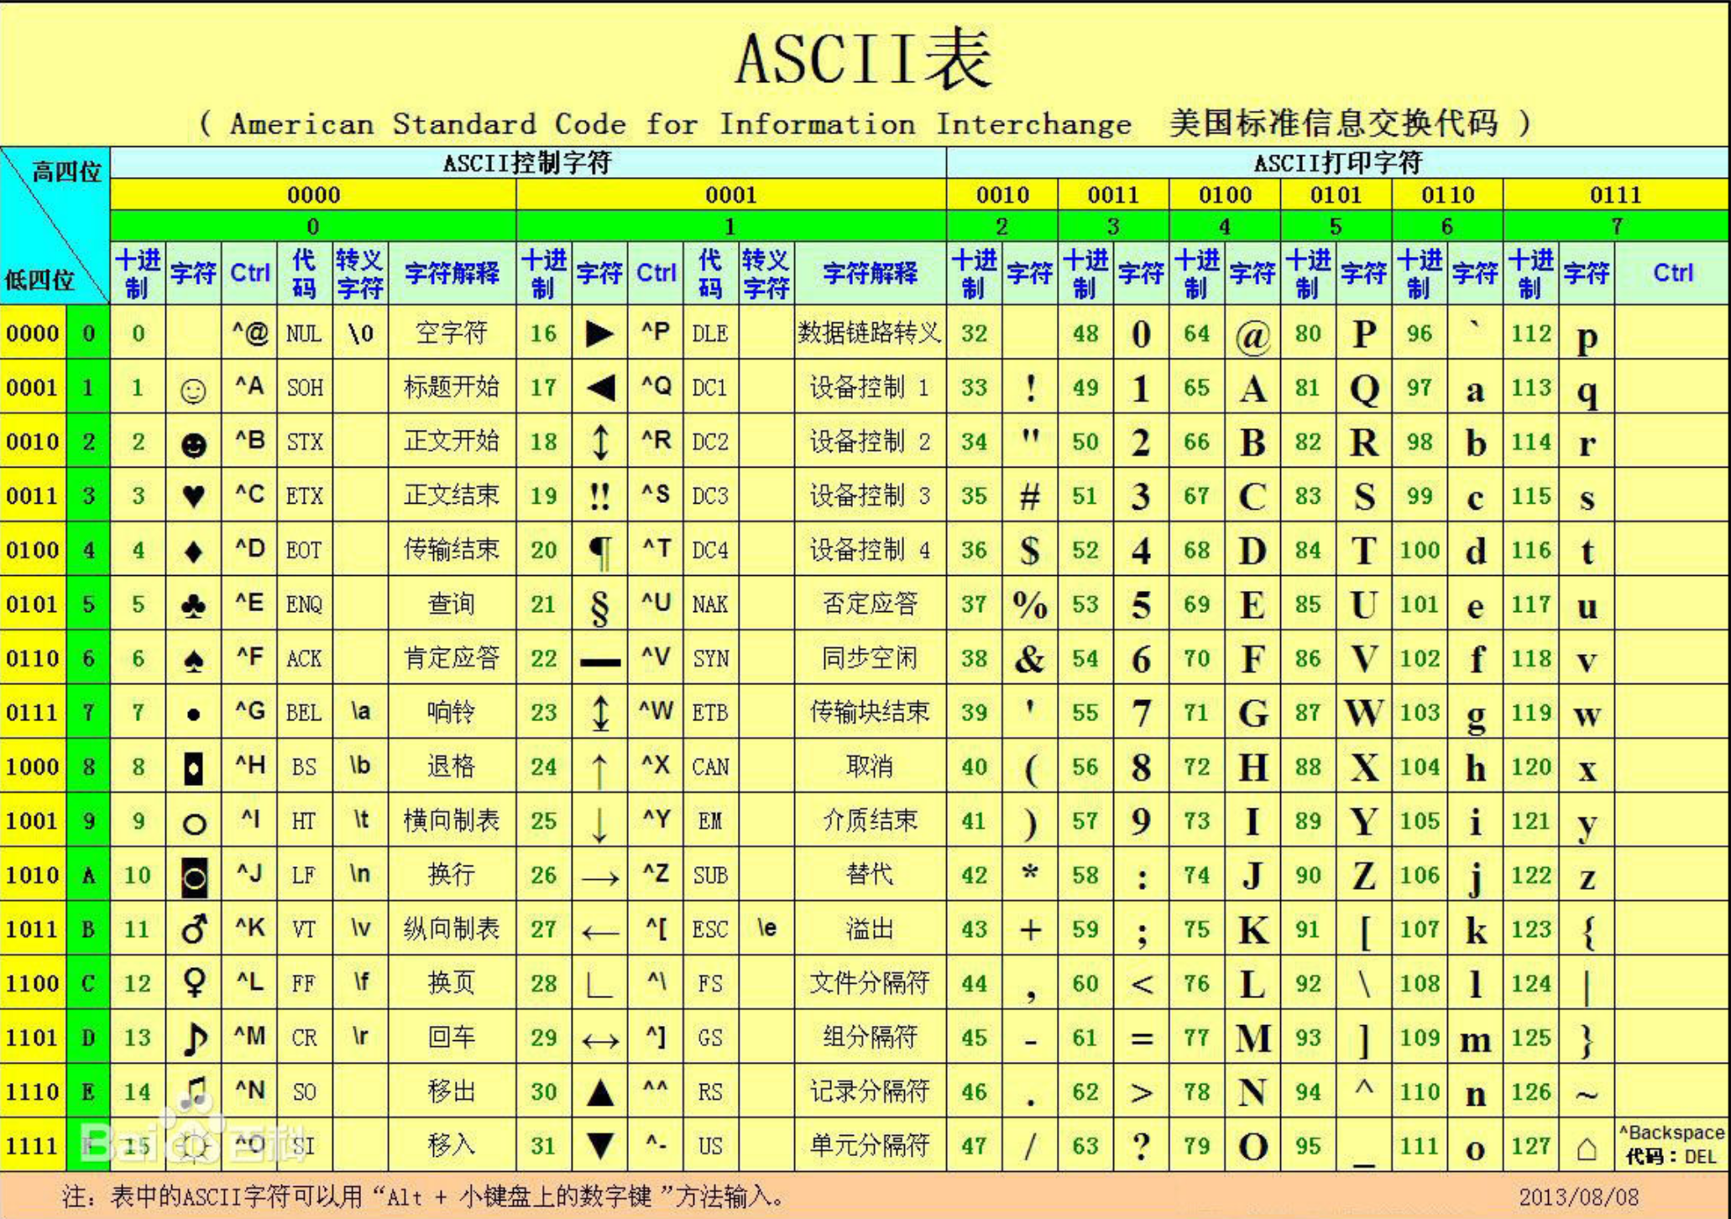
Python数据类型
Python 字符编码
ASCII（American Standard Code for Information Interchange）1967发布，适用于所有拉丁文字字母

Slide 21
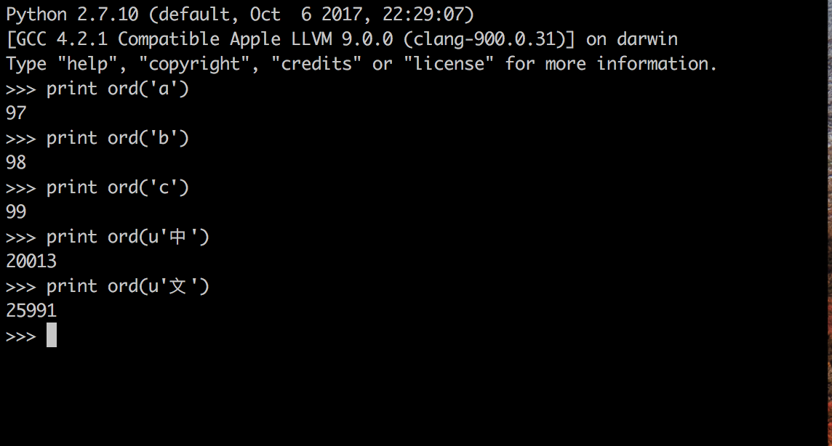
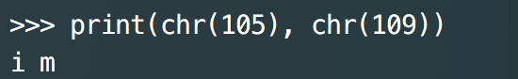
Python数据类型
Python 获取字符编码
ord(‘char’)、chr()

Slide 22
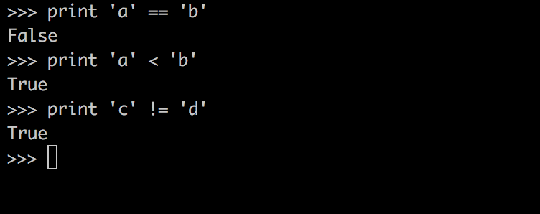
Python数据类型
Python 字符串比较大小
（1） 单字符字符串的比较
Python使用的是字符串的内存字节表示，此时的排序是基于Unicode字元的
==
>
>=
<
<=
!=

Slide 23
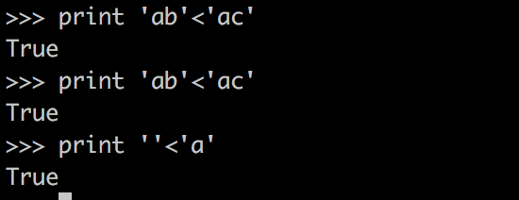
Python数据类型
Python 字符串比较大小
(2)多字符字符串的比较
a.从两个字符串中索引为0的位置开始比较。
b.比较位于当前位置的两个单字符
c.如果两个字符串到一个字符串结束时都相等，那么较长的字符串更大

Slide 24
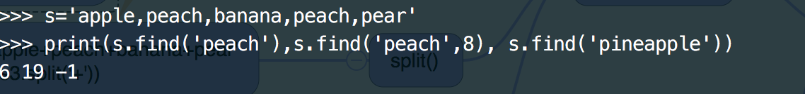
Python数据类型
Python 字符串常用方法
1．子串查找find( )
find()方法：查找子字符串，若找到返回从0开始的下标值，若找不到返回-1。
格式：s.find(sub[,start][,end])

Slide 25
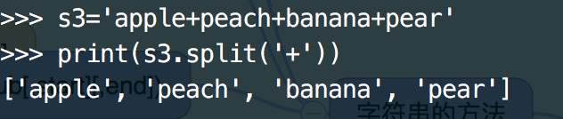
Python数据类型
Python 字符串常用方法
2．字符串的分离split( )
split()就是将一个字符串分裂成多个字符串组成的列表。当不带参数时以空格进行分割，当带参数时，以该参数进行分割。

Slide 26
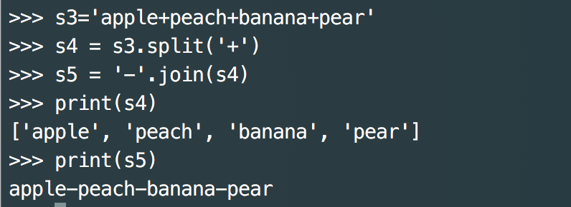
Python数据类型
Python 字符串常用方法
3．字符串的连接join( )
’xxx’.join()可以将序列的元素以’xxx’连接在一起。

Slide 27
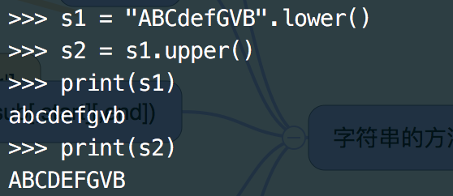
Python数据类型
Python 字符串常用方法
4．字符串元素的大小写lower()、 upper()
’xxx’.join()可以将序列的元素以’xxx’连接在一起。

Slide 28
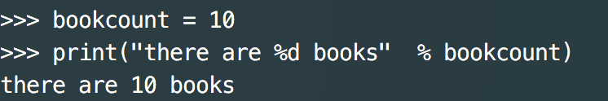
Python数据类型
Python 字符串常用方法
5.字符串格式化
%d %s %f

Slide 29
谢谢大家

